Slide 1
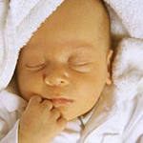
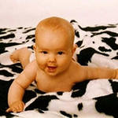
К ПАТОГЕНЕЗУ ЖЕЛТУХ НОВОРОЖДЕННЫХ
Доцент кафедры патофизиологии КазНМУ им. С.Д. Асфендиярова Рыспекова Н.Н.

Slide 2
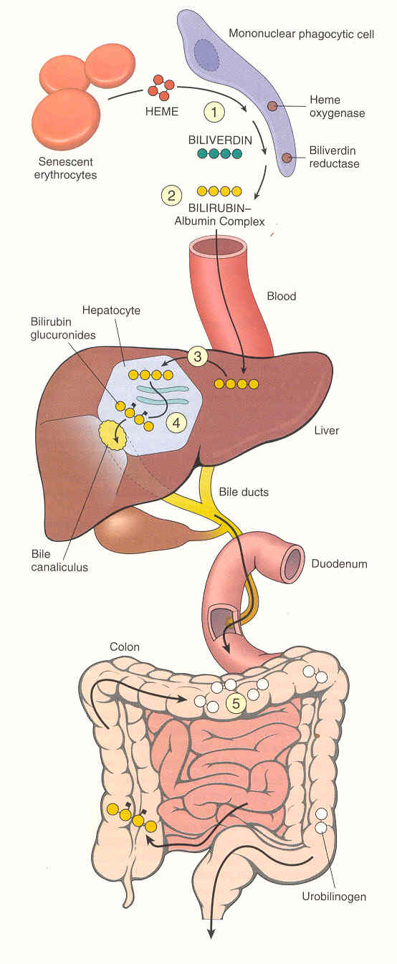
Желтуха - симптомокомплекс, характеризующийся желтым окрашиванием кожи и слизистых оболочек, обусловленный накоплением в тканях и крови билирубина.
Билирубин образуется из гемоглобина.
При распаде 1 г гемоглобина образуется 34 мг билирубина.

Slide 3
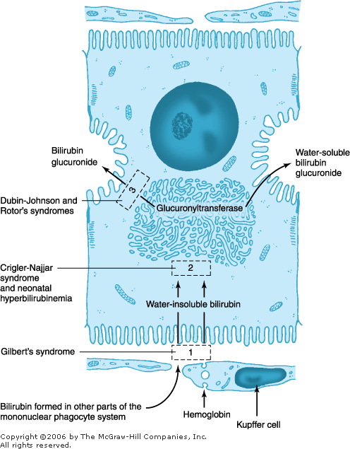
Перемещение билирубина из крови в желчь
Захват билирубина гепатоцитами. (простая и облегченная диффузия)
2. В гепатоците билирубин связывается с глютатион-S-трансферазами, называемыми лигандинами (Y протеины) и Z-протеинами (семейство белков, связывающих жирные кислоты ).

Slide 4
3. Коньюгация с глюкуроной кислотой.
4. Экскреция в желчные капилляры. Моно- и диглюкорониды билирубина транспортируются через канальцевую мембрану. Этот процесс энергозависим и требует участия белка MRP2 (multidrug resistance–associated protein 2)

Slide 5
Нормальный уровень билирубина в пуповинной крови 26-34 мкмоль/л
На 3-5 день в среднем – 103-107 мкмоль/л
У взрослых желтуха появляется при уровне билирубина более 25 мкмоль/л,
у доношенных новорожденных – 85 мкмоль/л,
у недоношенных – 105 - 120 мкмоль/л.

Slide 6
Частота желтух у новорождённых
Желтуха в течение первой недели жизни встречается у 60-70% детей, но уровень билирубина в сыворотке крови превышает 205–221 мкмоль/л лишь у 4,5–6,2% доношенных новорожденных
Пик уровня билирубина в сыворотке крови при физиологической желтухе приходится на 3–5-й дни жизни.
Билирубин – антиоксидант и способен предотвращать избыточное перекисное окисление липидов, поэтому НЕЗНАЧИТЕЛЬНАЯ гипербилирубинемия в условиях оксидантного стресса играет положительную роль

Slide 7
Транзиторная (физиологическая) желтуха новорождённых
В патогенезе гипербилирубинемии , которая развивается у 100% здоровых детей после рождения имеет значение:
Повышенное образование (в 2–3 раза больше, чем у взрослых) вследствие:
более короткой продолжительности жизни эритроцитов с фетальным гемоглобином (70–90 дней)
высокого образования из неэритроцитарных источников гема (миоглобин, цитохромы и др.),
выраженного неэффективного эритропоэза

Slide 8
Транзиторная (физиологическая) желтуха новорождённых
пониженная функциональная способность печени вследствие:
низкой активности лигандина и Z-протеина, обеспечивающих захват билирубина
Гормоны беременных угнетают активность глюкуронилтрансферазы, что приводит к сниженной конъюгации билирубина
узкие желчные капилляры и их малое количество приводят к снижению экскреторной функция печени

Slide 9
Транзиторная (физиологическая) желтуха новорождённых
повышенное поступление НБ из кишечника вследствие:
повышенной (по сравнению со взрослыми) энтеро-гепатогенной циркуляции билирубина (причем, часть билирубина из кишечника избегает ее за счет открытого Аранциева протока)
высокой активности β-глюкуронидазы кишечной стенки
стерильности кишечника.

Slide 10
Для транзиторной гипербилирубинемии новорожденных характерно:
появление желтухи в возрасте более 36 ч жизни.
Почасовой прирост билирубина не должен превышать 3,4 мкмоль/л ч (85,5 мкмоль в сутки).
Наибольшая интенсивность желтушного прокрашивания кожи приходится на 3–5-е сутки, при этом максимальный уровень билирубина не поднимается выше 204 мкмоль/л.
прогрессирующее снижение уровня билирубина и интенсивности желтухи после 4 суток и угасание ее к 8–10-м суткам.
Общее состояние ребенка не нарушается.

Slide 11
Патологические желтухи
имеются при рождении или появляются в первые сутки либо на второй неделе жизни
сочетаются с признаками гемолиза (анемия, ретикулоцитоз, нормобластоз ), бледностью, гепато-спленомегалией
длятся более 1 нед. у доношенных и 2 нед. – у недоношенных детей
Темп нарастания неконъюгированного билирубина составляет >3,4 мкмоль/л/ч или > 85 мкмоль/л/сут.
уровень НБ в сыворотке пуповинной крови – >60 мкмоль/л или 85 мкмоль/л – в первые 12 ч жизни, максимальные величины НБ превышают 221 мкмоль/л

Slide 12
Классификация желтух
(по Н.П. Шабалову, 2004)
по патогенезу:
вследствие повышенного образования билирубина (надпеченочные , гемолитические)
вследствие пониженного клиренса билирубина (печеночные)
обструктивно-механические (подпеченочные);
смешанного генеза
по лабораторным данным:
гипербилирубинемии с преобладанием неконьюгированного билирубина
гипербилирубинемии с преобладанием коньюгированного билирубина
По происхождению:
наследственные
приобретенные

Slide 13
Причины приобретенных желтух вследствие повышенного образования билирубина являются:
Гемолитическая болезнь новорожденных (ГБН) - заболевание, обусловленное иммунологическим конфликтом из-за несовместимости крови плода и матери по эритроцитарным антигенам. Известно 14 основных эритроцитарных групповых систем, объединяющих более 100 антигенов. Наиболее частой причиной ГБН является несовместимость плода и матери по резус или АВ0-антигенам.
Кровоизлияния
Полицитемия
Лекарственный гемолиз (окситоцин матери, витамин К в больших дозах, сульфаниламиды; др.)

Slide 14
Причины приобретенных желтух вследствие повышенного образования билирубина являются:
Повышенная энтеро-гепатогенная циркуляция билирубина (пилоростеноз, непроходимость кишечника и др.
Витамин Е-дефицитная анемия
Иммунопатологические болезни матери: аутоиммунная гемолитическая анемия, красная волчанка
Врожденные инфекции (герпес, краснуха, токсоплазмоз, сифилис, листериоз, цитомегаловирусная инфекция), неонатальный сепсис

Slide 15
Причины наследственных желтух вследствие повышенного образования билирубина являются:
Эритромембранопатии (микросфероцитарная анемия Минковского-Шоффара, эллиптоцитоз)
Эритроэнзимапатии (дефицит в эритроцитах глюкозо-6-фосфатдегидрогеназы, пируваткиназы и др. ферментов энергообразования)
Гемоглобинопатии (качественные и количественные дефекты цепей глобина)

Slide 16
Для гемолитических желтух характерно:
желтуха на бледном фоне (лимонная желтуха)
увеличение печени и селезенки
повышение в сыворотке крови уровня непрямого билирубина
разная степень тяжести анемии с ретикулоцитозом.
тяжесть состояния ребенка обусловлена не только билирубиновой интоксикацией, но и выраженностью анемии (тканевая и гемическая гипоксия).

Slide 17
Причины приобретенных желтух вследствие пониженного клиренса билирубина (печеночные желтухи)
«Конъюгационные желтухи».
Дефициты гормонов (гипотиреоз, гипопитуитаризм) или их избыток (желтуха материнского молока)
Желтуха от материнского молока встречается 1 на 50 - 200 новорожденных (0,5 -2%), находящихся на грудном вскармливании.
Длительность желтухи составляет от 3 до 6 недель.
Диагностическим тестом является отмена грудного вскармливания на 2–3 сутки, на фоне чего желтуха начинает быстро разрешаться

Slide 18
Желтуха материнского молока
Патогенез:
низкая конъюгация билирубина, вследствие тормозящего влияния прегнандиола, который содержится в избыточном количестве в крови некоторых женщин в послеродовом периоде
высокая активность липопротеидлипазы высокое содержание СЖК и высокая активность бета-глюкуронидазы
нарушение состава микрофлоры кишечника новорожденных, что приводит к сниженной экскреции билирубина
(содержание Bifidobacterium в грудном молоке матерей и кале новорожденных с диагностированной желтухой от материнского молока значительно ниже, чем у здоровых)

Slide 19
Причины приобретенных желтух вследствие пониженного клиренса билирубина
Энергетическая и водная депривация (желтуха грудного вскармливания)
Инфекционные гепатиты
Токсические гепатиты (сепсис, отравления, лекарственные)

Slide 20
Причины наследственных желтух вследствие пониженного клиренса билирубина
Дефект захвата билирубина
гепатоцитами (болезнь Жильбера)
Дефекты конъюгации билирубина (синдромы Криглера–Наджара I и II типа, Люцей–Дрисколла)
Дефекты экскреции билирубина из гепатоцита (синдромы Дабина–Джонса, Ротора )

Slide 21
Для желтух вследствие нарушения конъюгации билирубина характерно:
Гипербилирубинемия с преобладанием непрямого билирубина
Невысокий почасовой прирост билирубина
Более позднее начало желтухи – с 3-4 суток жизни
Отсутствие признаков гемолиза
Отсутствие спленомегалии
Длительное течение
Нормальная окраска мочи
Нормальная окраска кала

Slide 22
Избыток неконъюгированного билирубина (НБ)
повреждает аксоны, мембраны нейронов, активность аденилатциклазы, АТФ-азы,
активность цитохром С оксидазы в митохондриях мозга
развитие тяжелой тканевой гипоксии
транзиторная неврологическая дисфункция, острая билирубиновая энцефалопатия ядерная желтуха.

Slide 23
Мозг новорожденного более чувствителен к токсическому действию НБ вследствие:
отсутствия в нем лигандина
очень низкой активности билирубин-оксигеназной системы, окисляющей НБ и делающей его нетоксичным.
нервная ткань новорожденного содержит большое количество ганглиозидов и сфингомиелина, к которым НБ имеет большое сродство.

Slide 24
Нейротоксичность непрямого билирубина повышается при:
повышении проницаемости гематоэнцефалического барьера (гиперосмолярность, в том числе вследствие гипергликемии, ацидоз, кровоизлияния в мозг и его оболочки, судороги, нейроинфекции, эндотоксинемия)
у недоношенных детей, при тяжелой асфиксии, гипотермии, голодании, тяжелой гипогликемии и анемии (у недоношенных новорожденных энцефалопатия развивается при вдвое меньшей концентрации билирубина в крови, чем у рожденных в срок)
гипоальбуминемии и снижении способности альбумина связывать НБ

Slide 25
Принципы патогенетической терапии гипербилирубинемии
Фототерапия (превращение водонерастворимого неконьюгированного билирубина в водорастворимую форму и выведение его с калом и мочой).
Применение индукторов микросомальных ферментов печени, повышающих содержание лигандина в клетках печени и активность глюкуронилтрансферазы.
Применение энтеросорбентов (смекта, полифепан, энтеросгель, холестирамин и др.) прерывающих печеночно-кишечную циркуляцию билирубина.
Заменное переливание крови проводится при неэффективности консервативных методов терапии, прогрессирующем нарастании уровня билирубина, при наличии абсолютных показаний, т. е. когда есть угроза развития ядерной желтухи.

Slide 26
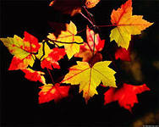
Благодарю за внимание

